Slide 1

Linux
Jeho využití, jeho distribuce
Notes:
Akorát se předem omlouvám, ale akční ikony nejsou úplně na stejném místě.

Slide 2





Výběr tématu
Základní
informace
Využití
Něco o autorovi
Distribuce
Historie

Slide 3

Základní informace
První vydání 17. září 1991
Je založen na linuxovém jádře
Linuxové jádro vytvořil Linus Torvalds
Linuxové jádro je programováno v C, Rustu a Assembleru
Jeho současná verze je 6.1. vydaná v prosinci 2022
Je to svobodný software (freeware)
Má dvě základní rozhraní: GUI (KDE, GNOME, atd.) a CLI
Notes:
Trochu více toho bude později v prezentaci

Slide 4
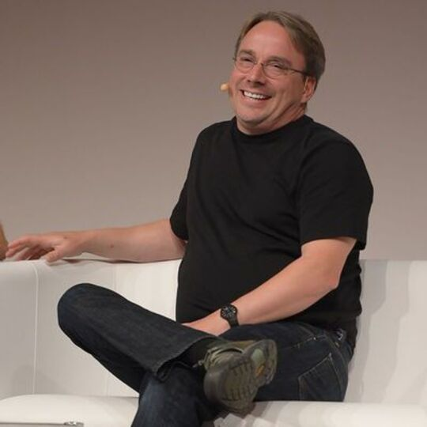
Něco o autorovi: Linus Torvalds
Narodil se ve Finsku, v Helsinkách, 28. prosince 1969
Studoval na Helsinské univerzitě informatiku
Když byl malý naučil se programovat v BASICu
Svou diplomovou práci napsal v Linuxu
Je podle něj zákon „Linusův“
Jádro Linuxu vytvořil v roce 1991
Notes:
Basic je programovací jazyk využívaný v 80. letech minulého století na skoro všech 8-bitových počítačích
Jeho diplomová práce se jmenovala: Linux, přenosný operační systém a napsal ji na počítači typu PC-AT
Trochu historie bude později…
Znění zákona: „Je-li hodně očí, všechny chyby jsou malé.“

Slide 5
Historie:
Linus Torvalds vytvořil první jádro Linuxu v roce 1991 ve verzi 0.01 jako svůj koníček
Hlavní důvod k jeho vytvoření byl fakt, že vytvoření Unix-like systému bude velmi prospěšné pro střední a vysoké školy
Po jeho zveřejnění se linuxové jádro stalo velmi populární
Linusovi přicházely častěji a častěji e-maily k jeho vylepšování a opravám

Slide 6
PŘI VÝVOJI POUŽIL TAKÉ GNU, Z NĚJ VZAL SHELL BASH A DALŠÍ NÁSTROJE JAKO ZÁKLADNÍ UNIXOVÉ NÁSTROJE, KOMPILÁTOR GCC A DALŠÍ
POZDĚJI LINUX PŘEDBĚHL I SVŮJ VZOR MINIX
V ROCE 1997 BYLA ZVEŘEJNĚNA KNIHA O JEHO VYTVOŘENÍ: KATEDRÁLA A TRŽIŠTĚ OD ERICA S. RAYMONDA
I DNES JE LINUS TORVALDS JEHO HLAVOU A STÁLE VYDÁVÁ NOVÁ LINUXOVÁ JÁDRA, KTERÝ JE PLACEN VELKÝMI FIRMAMI JAKO RED HAT, INTEL, IBM A DALŠÍMI
Notes:
Mimochodem, GCC je sada překladačů různých programovacích jazyků třeba C, C++, Rust a další
Jen tak okrajově, tu sadu překladačů vytvořil tvůrce GNU Richard Stallman

Slide 7







Témata využití:
Servery
Superpočítače
Oživení starých PC
Automatizace
Backup,…
Hackování
Servery
Notes:
Taková základní (možná i něco navíc) těch bude asi sedm

Slide 8
Využití:
Servery:
Jeho využití bylo a je zdarma
Využívá se hlavně pro svoji rychlost, stabilitu, bezpečnost a škálovatelnost
Linux se zde využívá, protože je méně náročný na výpočetní zdroje
Hlavně Debian SID, Ubuntu LTS, OpenSUSE, Fedora server
Notes:
Podle serveru webtribunal.org používá Linux asi 96,6 procent z milionu serverů na světě
Škálovatelnost – schopnost pracovat s daty s náhlou změnou

Slide 9
Superpočítače:
Podle zdrojů asi 95 až 100 procent běží na Linuxu
Hlavně: Red Hat Enterprise Linux (RHEL) nebo Ubuntu
Superpočítač | Země | OS | Rmax | Rpeak
#1 Frontier | USA | HPE Cray OS | 1,102 PFlops | 1,685.65 PFlops
#2 Fugaku | Japonsko | Red Hat Enterprise Linux (RHEL) | 442.01 PFlops | 537.21 PFlops
#3 LUMI | Finsko | HPE Cray OS | 309.10 PFlops | 428.70 PFlops
#4 Leonardo | Itálie | Linux | 174.70 PFlops | 255.75 PFlops
#5 Summit | USA | RHEL 7.4 | 148.60 PFlops | 200.79 PFlops
#6 Sierra | USA | RHEL | 94.64 PFlops | 125.71 PFlops
#7 Sunway TaihuLight | Čína | Sunway RaiseOS 2.0.5 | 93.01 PFlops | 125.44 PFlops
#8 Perlmutter | USA | HPE Cray OS | 70.87 PFlops | 93.75 PFlops
#9 Selene | USA | Ubuntu 20.04.1 LTS | 63.46 PFlops | 79.22 PFlops
#10 Tianhe-2A | Čína | Kylin Linux | 61.44 PFlops | 100.68 PFlops
Notes:
Podle tabulky ze serveru stackscale.com nějakou formu Linuxu používají všech 10 uvedených příkladů

Slide 10
Oživení starých počítačů:
Hlavní využití Linuxu je hlavně oživení starých počítačů
K tomu slouží hlavně Lubuntu a Linux Lite
Operační systémy založené na Linuxu jsou mnohdy velmi lightweight, tedy málo náročné na hardware
Příklad: Lubuntu a Linux Lite
Notes:
Co si budeme povídat, lepší je mít funkční počítač pro základní věci než funkční počítač.
O Lubuntu a Linux Lite později v prezentaci

Slide 11
Automatizace domácnosti:
S pomocí Raspberry Pi a trochou znalostí Linuxu si můžeme trochu zautomatizovat domácnost
Třeba dát si na zeď tablet pro kalendář, nebo nastavit monitorovací systém
Je to trochu omezené kvůli Linuxu, protože není na něj tolik softwaru jako na Windows
Notes:
Lze také třeba ovládat žaluzie a klimatizaci, streamovat hudbu, udělat fotorámeček vlastně na všechno co si vzpomenete

Slide 12
Backup, torrenty, home theater :
Počítač s Linuxem se hodí jako server pro Torrenty a backup
To s těmi Torrenty se zvláště hodí pro lidi, kteří sdílejí soubory ve svém počítači a nechtějí svůj počítač mít zapnutý 24/7
Pokud byste chtěli mít doma menší server pro Torrenty, backup, hodí se to pro vás
Také se hodí jakožto domácí kino, zvlášť potom co Microsoft přestal podporovat svůj Media Center Edition operační systémy
Notes:
Pro torrenty se to hodí zvláště pro lidi, kteří nechtějí mít počítač zapnutý 24/7
Jen tak pro zajímavost, zašel jsem na stránku a už nefunguje
A konec podpory MCE byla oznámena v květnu 2015 před vydáním Windows 10

Slide 13
Oprašování hackování a zabezpečení
Pomocí linuxových distribucí jako je Kali Linux, nebo BlackTrack se můžete naučit více o své síti doma
Tyto distribuce můžete použít jako učení hackování protokolů WEP a WPA Wi-Fi
Nepoužívejte k dělání nějakých trestných činů!
Ale jejich naučení může pomoct bránění případných útokům
Notes:
O Kali Linuxu a možná i BlackTracku něco později.

Slide 14
Práce s pevnými disky a oddíly:
Pomocí LiveCD můžete a s pomocí Gparted, který je jeho součástí můžete formátovat disky
Hlavní výhodou je, že kdyby po případném prodání onoho disku chtěl někdo získat vaše data, bude to mnohem těžší
Také se dá samozřejmě použít jako pomůcka při klonování disků
Notes:
Live CD mají skoro všechny Linuxové distribuce…

Slide 15




Distribuce:
Pro uživatele
Pro bezpečnost
Unikáty
Nenáročné na hardware

Slide 16

Zaměřené na bezpečnost: Qubes OS
Operační systém Qubes se hodí pro firmy s velkými nároky na bezpečnost
Jeho bezpečnostní kouzlo spočívá v tom, že izoluje (skrývá) soubory a virtuální počítače
Tato distribuce není vhodná pro začátečníky ani pro pokročilé uživatele
Nejnovější verze: 4.1.1 (18. 7. 2022)
Notes:
Tím, že skrývá soubory, je hodně bezpečný, protože v případě útoku malwarem jsou soubory izolovány a není možné k nim přistoupit…

Slide 17

Kali Linux
Tvůrce: Offensive Security
Nejnovější verze: 2019.1
Využívaný pro penetrační testy různých druhů zabezpečení
Je dodáván s nástroji: Ettercap, Foremost, Aircrack
Obsahuje také nástroj pro správu kybernetických útoků Armitage
Vhodný pro středně pokročilé ve srovnání s Qubes
Notes:
Viděl jsem jednoho člověka nabourávat se do Windows XP bez Service Packu a celkem dobře se do něj dá nabourat, ale jak říkám, používá se na penetrační testy. Normální hacker by si vytvořil svůj systém pro hackování…

Slide 18

Zaměřené na uživatele: Ubuntu
Tvůrce: Canonical Ltd.
První vydání: 20. října 2002
Založený na Debianu
Aktuální verze: 22.10 (20. října 2022)
Je vyvíjen ve třech vydáních: pro stolní počítače, servery, pro správu IoT a robotiky
Má své deriváty: Kubuntu, Xubuntu, Ubuntu MATE, Lubuntu
Notes:
Instalace Ubuntu vypadá podobně jako u Windows 10…
Jen tak pro šťouraly, má monolitické jádro (to pochází z MINIXu)…
Možná někdo neví, ale toto je logo Ubuntu…
Více o Lubuntu později…

Slide 19

Linux Mint
Tvůrci: C. Lefebvre, Jamie Boo, komunita
Nejnovější verze: 21.1 (20. prosinec 2022)
Vhodný pro začátečníky, kteří přestoupili z Windows
Dodává se s ekvivalenty Windows aplikací (př.: Microsoft Office je zde zastoupen s Libreoffice)
V tomto operačním systému jsou tři grafická prostředí – Cinnamon, Xfce, Mate
Notes:
Přestože se jedná o stejný operační systém, každé grafické prostředí nabízí jiné funkce…
Ačkoli to je open-source OS, má malou část proprietární…

Slide 20
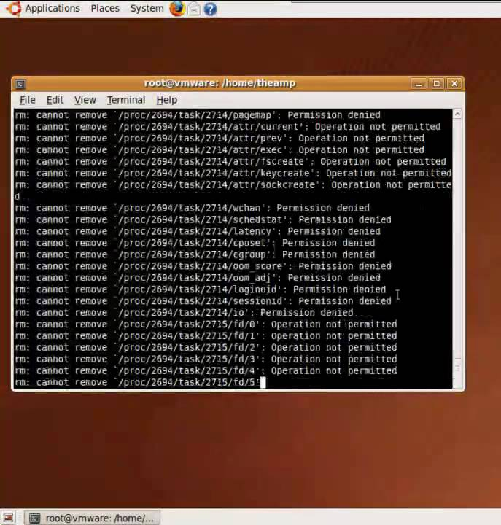
Unikáty: Suicide Linux
Tento Linux je derivát Ubuntu
Při špatném pojmenováni souboru si, místo toho, aby ho opravil systém název přečte jako rm –rf/, což znamená vymazat disk
Je to šílené, ale existuje to
Doporučuji tento systém nepoužívat
Ukázka ze Suicide Linux
Notes:
Jsem, možná, někdy otravnej, ale ne takhle…

Slide 21

Hannah Montana Linux
Tato distribuce je to co říká
Tento Linux byl určen pro dívky okolo roku 2003
Je vybaven tématem televizního seriálu, který je v jeho názvu
Je to derivát Kubuntu
Notes:
Zajímavost: První co mi vyskočilo při hledání obrázku k tomuto Linuxu, nebyla sama Hannah, ale tento operační systém
Je málo informací ohledně Hannah Montana Linuxu…

Slide 22

Linux Lite

Slide 23

Lubuntu
Tvůrci: LXDE Foundation, komunita
První vydání: s Ubuntu verzí 8.10 (říjen 2008)
Používá prostředí LXQE, které nevyžaduje vysoké nároky na hardware
Každá nová verze vychází v intervalu šesti měsíců
Dříve byl 32-bitový, dnes je 64-bitový
Notes:
Každá aplikace, která s tím přijde je speciálně uzpůsobená pro něj

Slide 24
Použitá literatura:
Belding, G. The Many Flavors of Linux. https://resources.infosecinstitute.com/topic/the-many-flavors-of-linux/ (accessed Jan 16, 2023).
Linux - Wikipedie, 2023. Linux. Dostupné z: https://cs.wikipedia.org/wiki/Linux (accessed Jan 16, 2023).
Whitson, G. Beware These Red Flags At Your Next Open House. https://lifehacker.com/beware-these-red-flags-at-your-next-open-house-1849986319 (accessed Jan 16, 2023).
Rackspace, T. What Is Linux Server. https://www.rackspace.com/library/what-is-a-linux-server (accessed Jan 16, 2023).
Linux Mint. https://cs.wikipedia.org/wiki/Linux_Mint (accessed Jan 16, 2023).
Ubuntu. https://cs.wikipedia.org/wiki/Ubuntu (accessed Jan 17, 2023).
Linux Mint. https://cs.wikipedia.org/wiki/Linux_Mint (accessed Jan 17, 2023).
Lubuntu. https://cs.wikipedia.org/wiki/Lubuntu (accessed Jan 17, 2023).
Linus Torvalds. https://cs.wikipedia.org/wiki/Linus_Torvalds (accessed Jan 17, 2023).
Torvalds vyzývá k větší bezpečnosti v Iot. Torvalds Mahnt Mehr Sicherheit im Iot. https://www.security-insider.de/torvalds-mahnt-mehr-sicherheit-im-iot-an-a-529493/ (accessed Jan 17, 2023). [Obrázek ze snímku 4]

Slide 25

Odkaz na repozitář:
RadRoz12/Linux (github.com)
Notes:
Mimochodem, tato ikona směřuje na GitHub

